Slide 1
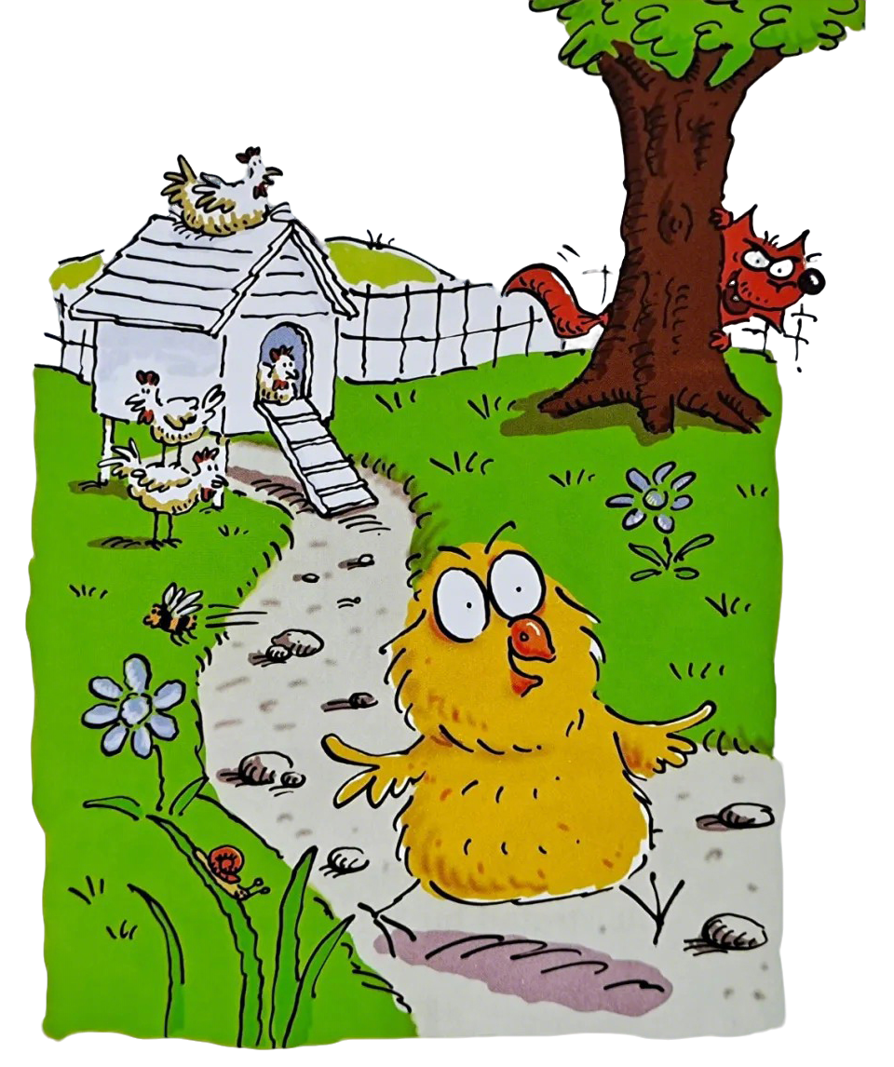
1
小鸡出去散步。

Slide 2
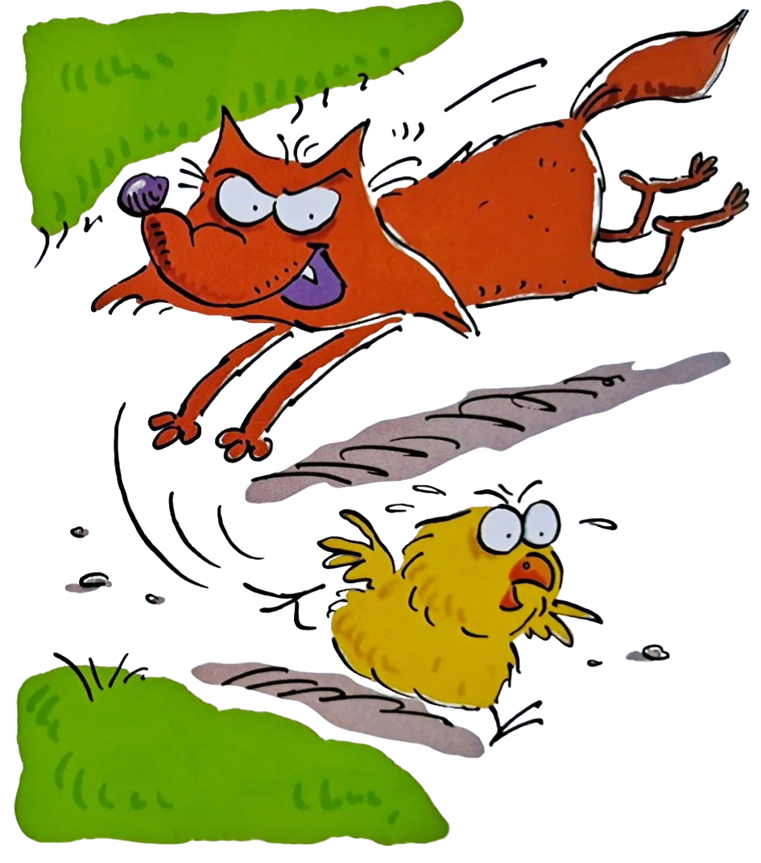
2
一只狐狸跳出来，吓得小鸡赶快跑。

Slide 3
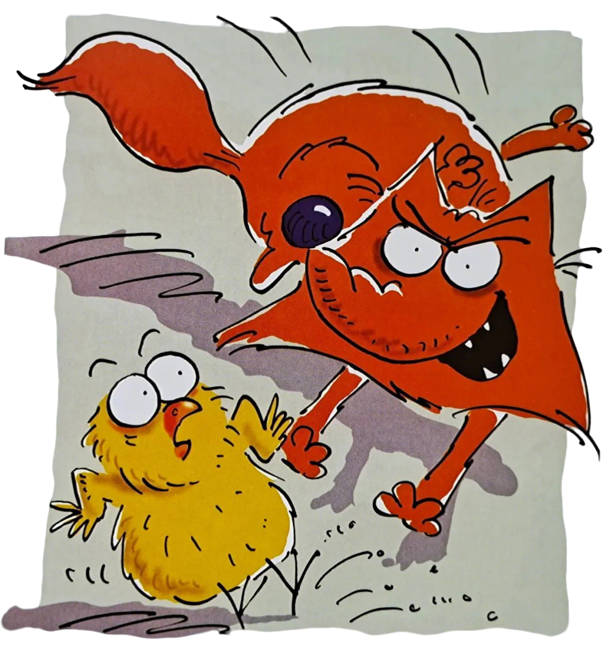
3
狐狸说：“嘿嘿！我跑得比你快！”

Slide 4
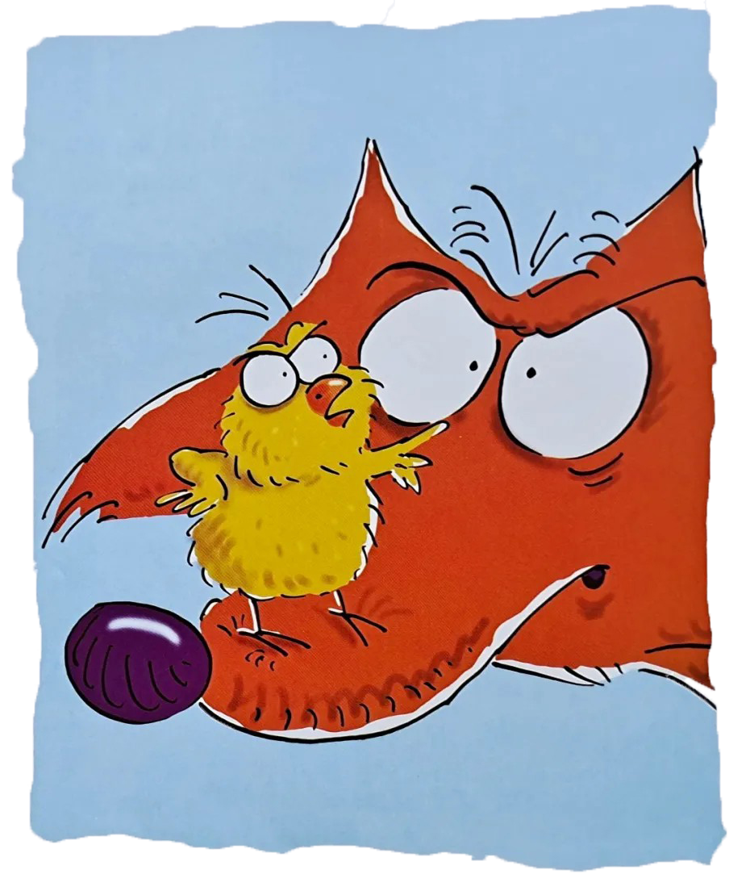
4
小鸡说：“你说的比我快，但是我的力气比你大！”

Slide 5
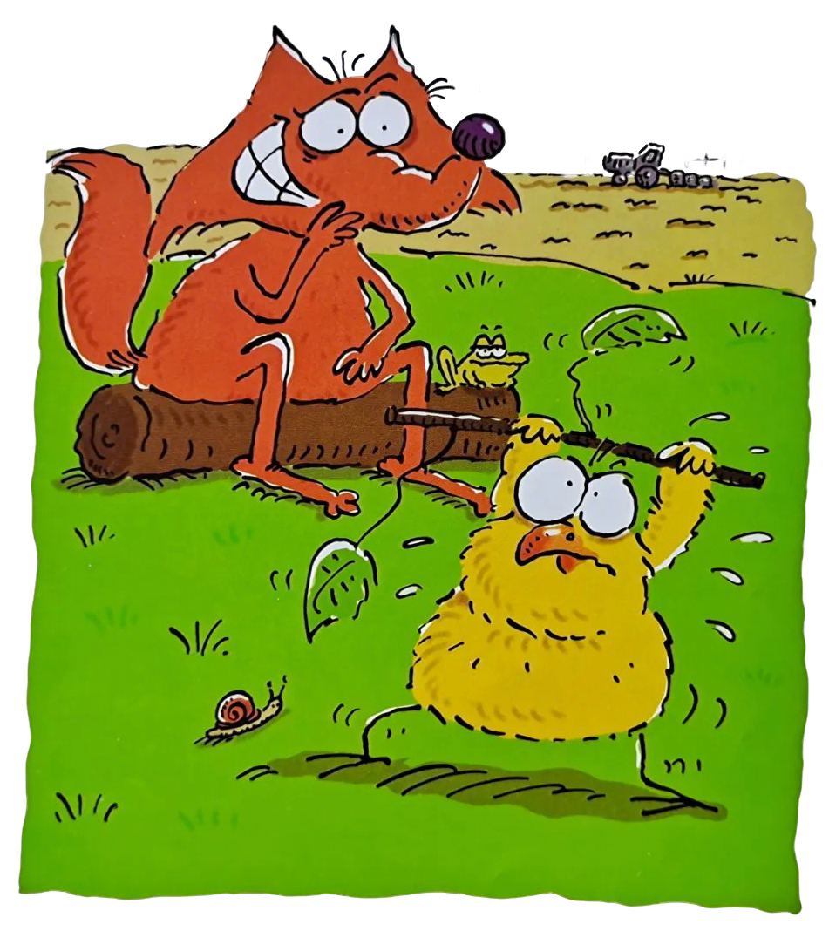
5
小鸡举起一根小树枝。

Slide 6
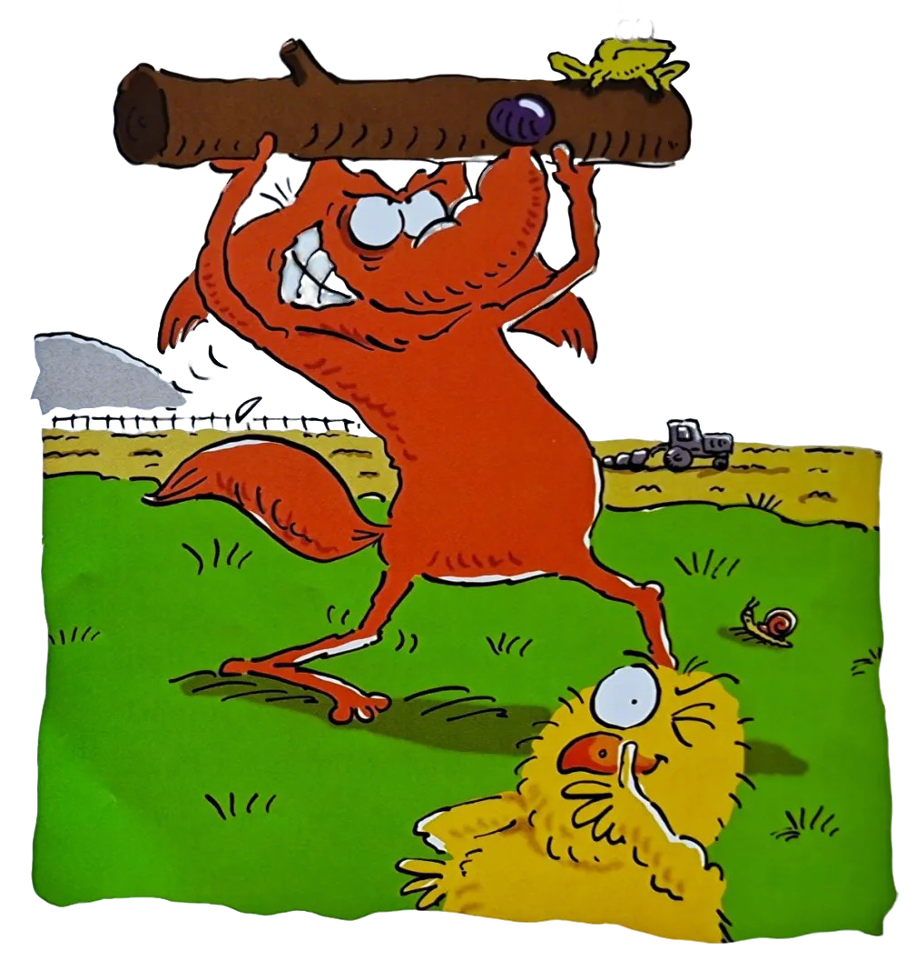
6
狐狸说：“嘿嘿！我的力气比你大多了！”它举起一根大树枝。

Slide 7
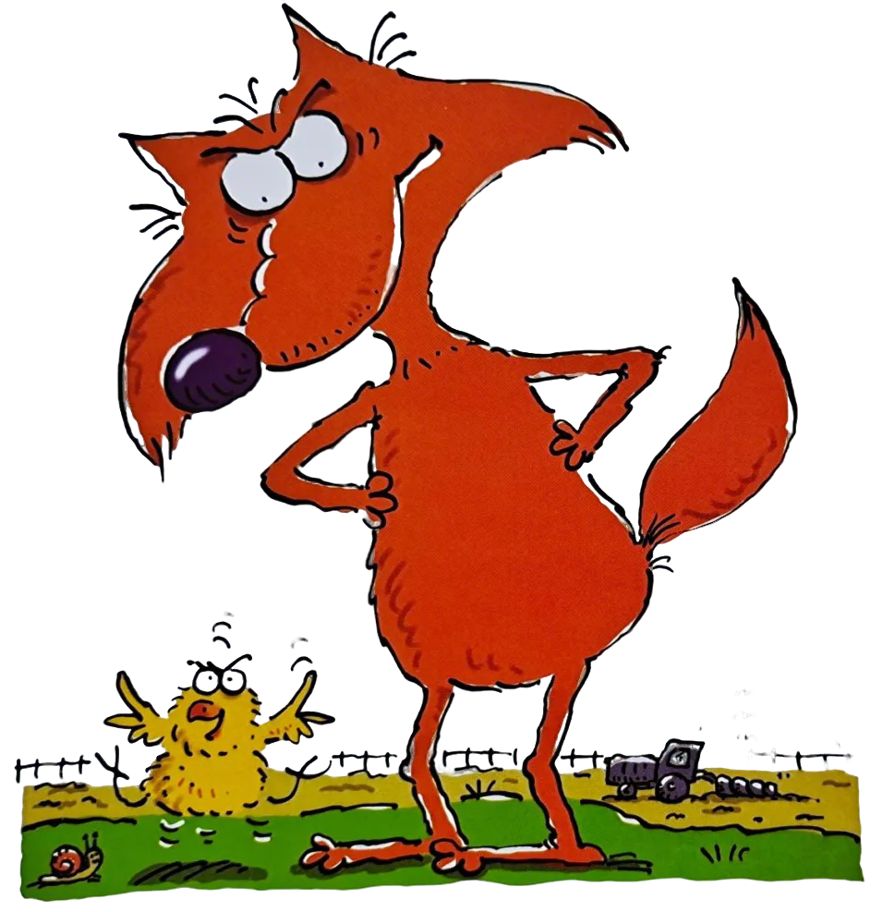
7
小鸡说：“你的力气比我大，但是我跳得比你高！”

Slide 8
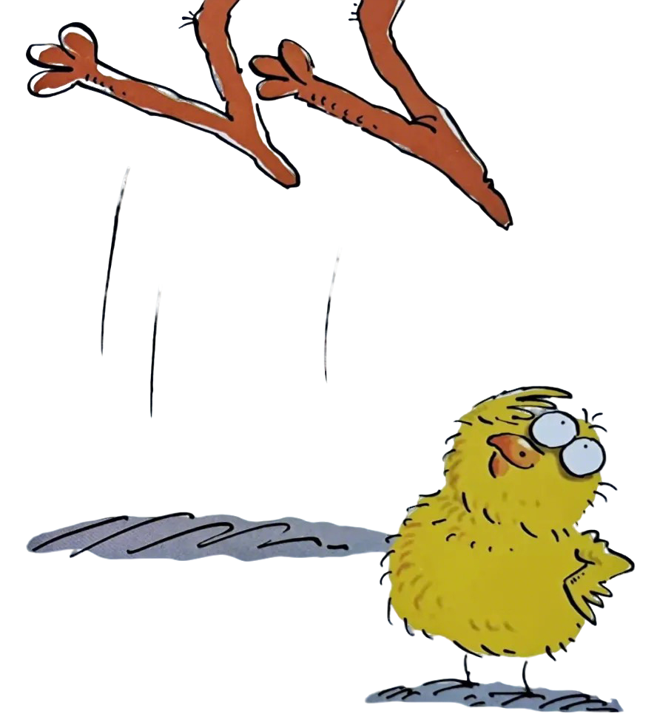
8
狐狸说：“嘿嘿！我跳得比你高多了！”

Slide 9
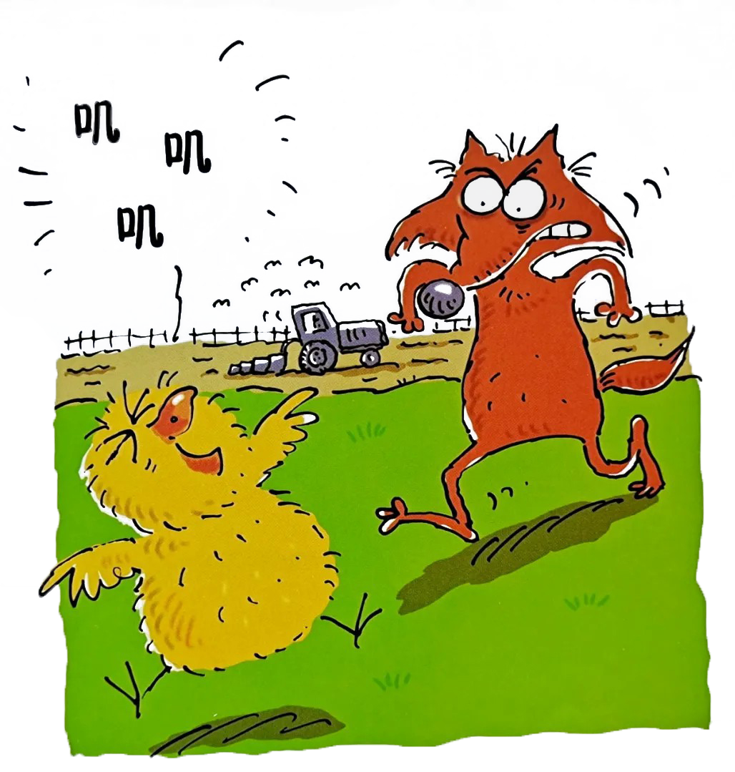
9
小鸡说：“你跳得比我高，但是我的嗓门比你大！”

Slide 10
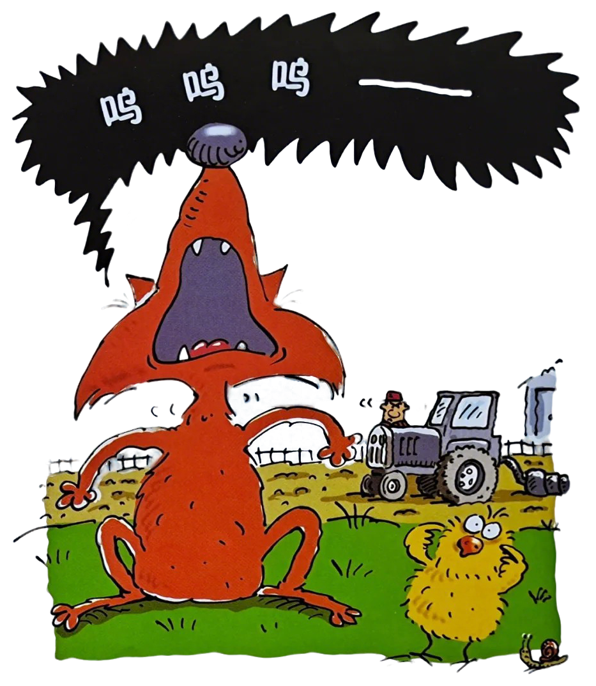
10
狐狸生气地说：“我的嗓门比你大多了！”狐狸大声地叫啊叫。

Slide 11
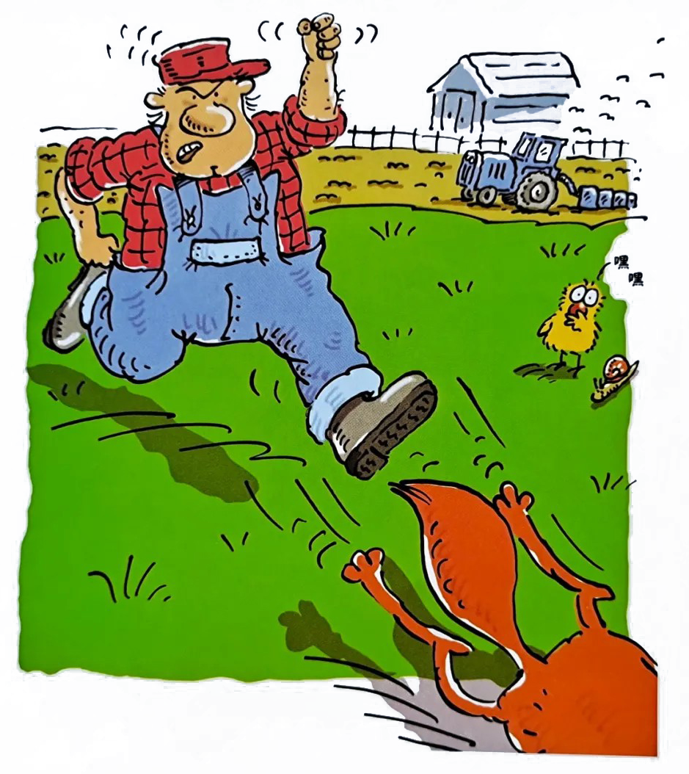
11
农夫听到声音跑过来，狐狸吓得赶紧逃。

Slide 12
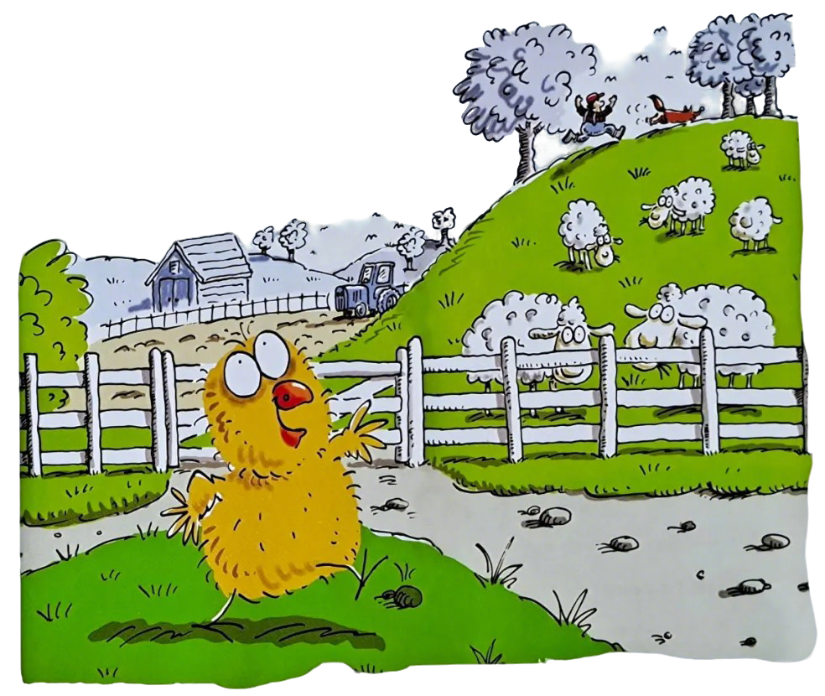
12
小鸡得意地说:“狐狸跑得比我快，力气比我大，跳得比我高，嗓门比我大，可我小鸡更聪明!

